Slide 1
ЭВОЛЮЦИЯ ПРОНИЦАЕМОСТИ ГОРНЫХ ПОРОД В ПРОЦЕССЕ РАЗРУШЕНИЯ
Пономарев А. В., Смирнов В.Б., Фокин И.В., Патонин А.В., Шаталина Е.И., Сергеев Д.С., Леонова А.М., Егоров Н.А., Строганова С.М.
Институт физики Земли РАН, РФ
Физический факультет МГУ, РФ

Slide 2
Предисловие к экспериментам
Результаты нашего (упрощённого) эксперимента нельзя напрямую сопоставлять с более сложной динамикой сейсмической реакции в натурных условиях, как отмечал в своем докладе В.Б.Смирнов. Части системы разломов обладают различной проницаемостью, которая отличается от матричной проницаемости массива.
Движение флюидов в породах современной континентальной коры может происходить и на микроуровне. Некоторые оценки дают минимальную проницаемость пород, достаточную для циркуляции гидротермальных флюидов, порядка первых мкД и даже меньше (Norton D., Brace W., Byerlee J., Zoback M., Жариков А. и др., результаты по КСГ и KTB).
Понятно однако, что только формирование объемных систем трещин может обеспечить относительные быстрые движения флюидов в земной коре.
Мы попытались проследить эволюцию проницаемости при формировании зоны разрушения и формирования систем трещин в лабораторных экспериментах, поставленных в ЦКП ИФЗ РАН.

Slide 3
К истории экспериментов
Ключевая работа
THE EFFECT OF MICROCRACK DILATANCY ON THE PERMEABILITY OF WESTERLY GRANITE.
M. ZOBACK and J. BYERLEE. JGR, VOL. 80, No.5, 1975
80%
Most significant, however is that if dilatancy-fluid diffusion occurs in situ, our results indicate that microcrack dilatancy is not a reasonable physical mechanism to account for such a phenomenon.
Rather, dilatancy and fluid flow must occur on the scale of joints and fractures.
Наиболее важным, однако, является то, что дилатансия микротрещин не является разумным физическим механизмом для объяснения такого явления, как диффузия флюида через матрицу in situ.
Скорее дилатансия и течение флюида должны иметь место в масштабах трещин и их ансамблей.
Как будет меняться проницаемость, если мы продолжим нагружение вплоть до разрушения?

Slide 4
К истории экспериментов
- Спустя более 30 лет T. M. Mitchell и D. R. Faulkner в JGR, 113, B11412, 2008 в статье «Experimental measurements of permeability evolution during triaxial compression of initially intact crystalline rocks and implications for fluid flow in fault zones» с отмечают, что Experimental determination of permeability evolution of crystalline rocks during progressive deformation has received remarkably little attention in the literature уделялось удивительно мало внимания, а детальных измерений выполнено совсем немного. Неутомимый D.Lockner в 2011-2012 г.г. проводит цикл экспериментов на образцах из зоны разлома Nojima после землетрясения в Кобе.
- В прошлом году C. Kluge использовал оригинальную методику Punch-Through-Shear test (сдвиговое продавливание по круговой щели) и получил довольно плотный набор измерений проницаемости при подготовке разрушения на сдвиг (Permeability Evolution During Shear Zone Initiation in Low‑Porosity Rocks, Rock Mech. and Rock Eng. 2021, 54).
- В этом же году в ЦКП ИФЗ мы выполнили опыты по классической схеме одноосного нагружения при всестороннем давлении от 10 до 40 МПа методом стационарного потока флюида (constant flow-rate method) при градиенте давления фильтрующейся жидкости 1 МПа на образцах осадочных и изверженных пород при постоянной скорости деформирования вплоть до разрушения.

Slide 5
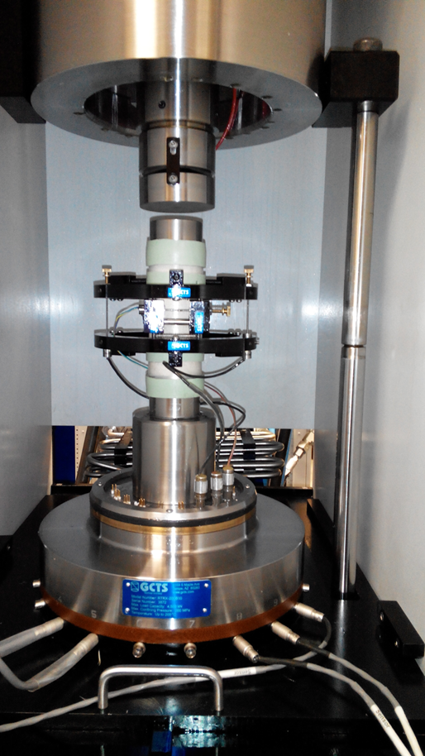
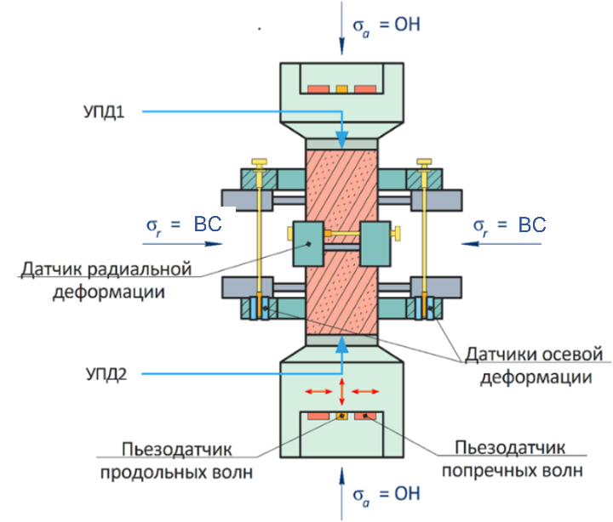
Лабораторное оборудование - GCTS RTR 4500 (ЦПГИ ИФЗ РАН)
Вертикальный осевой привод, ход 100 мм,
Load max - 4500 КН (450 тонн).
Усилитель всестороннего давления,
P max = 210 МПа, точность 0.1 МПа
Усилитель порового давления,
P max = 210 МПа, точность 0.1 МПа
Нагревательный элемент камеры всестороннего давления, T max = 200°C, точность 0.1 °C
Датчик силы внутри стабилометра 1500 КН, точность 0.2 КН.
Измерение изменения линейных размеров образца с точностью 0.5 мкм.
Система измерения Vp, Vs.
УПД – усилитель порового давления
ОН – осевое напряжение
ВС – давление всестороннего сжатия
Веселовский Р. В. и др. ЦЕНТР КОЛЛЕКТИВНОГО ПОЛЬЗОВАНИЯ ИНСТИТУТА ФИЗИКИ ЗЕМЛИ им. ОЮ ШМИДТА РАН «ПЕТРОФИЗИКА, ГЕОМЕХАНИКА И ПАЛЕОМАГНЕТИЗМ» // Геодинамика и тектонофизика. – 2022.

Slide 6
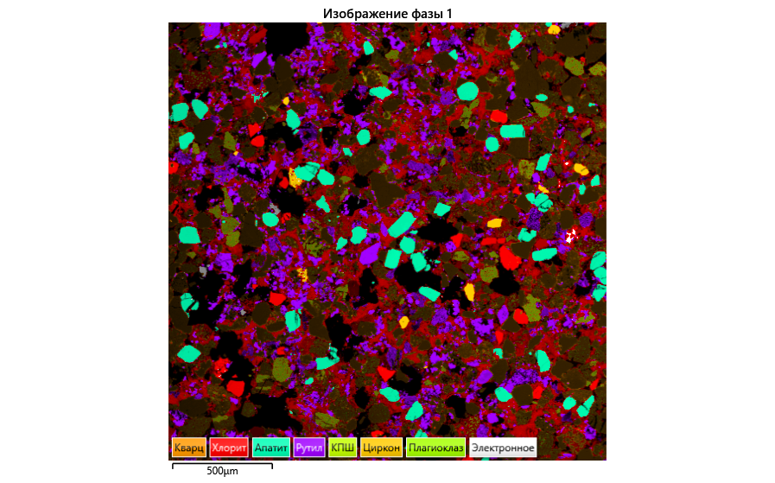
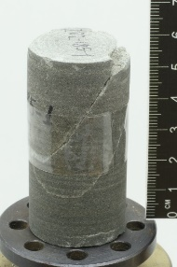
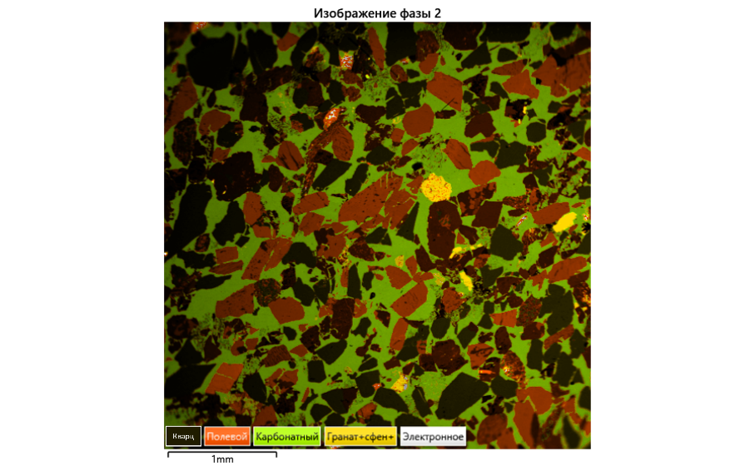
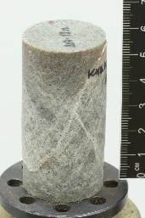
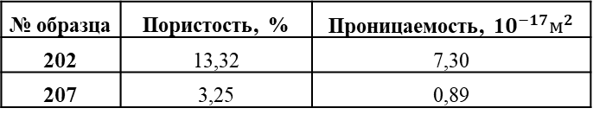
Образцы
№ образца | Пористость, % | Проницаемость, 1$0^{−17}м^{2}$
202 | 13,32 | 7,30
207 | 3,25 | 0,89
Размеры образцов: длина – 60 мм, диаметр – 30 мм
Образец 202
Образец 207
Песчаник
Песчаник
35% от общей площади шлифа занимает хлоритовый цемент, 31% кварца размером 0,3 мм и менее, 12% рутила, 4,5% апатита, 2,7% полевой шпат.
25% от общей площади шлифа занимает карбонатный цемент, 38% полевого шпата размерами 1 мм и менее, 21% кварца, до 10% граната и сфена.

Slide 7
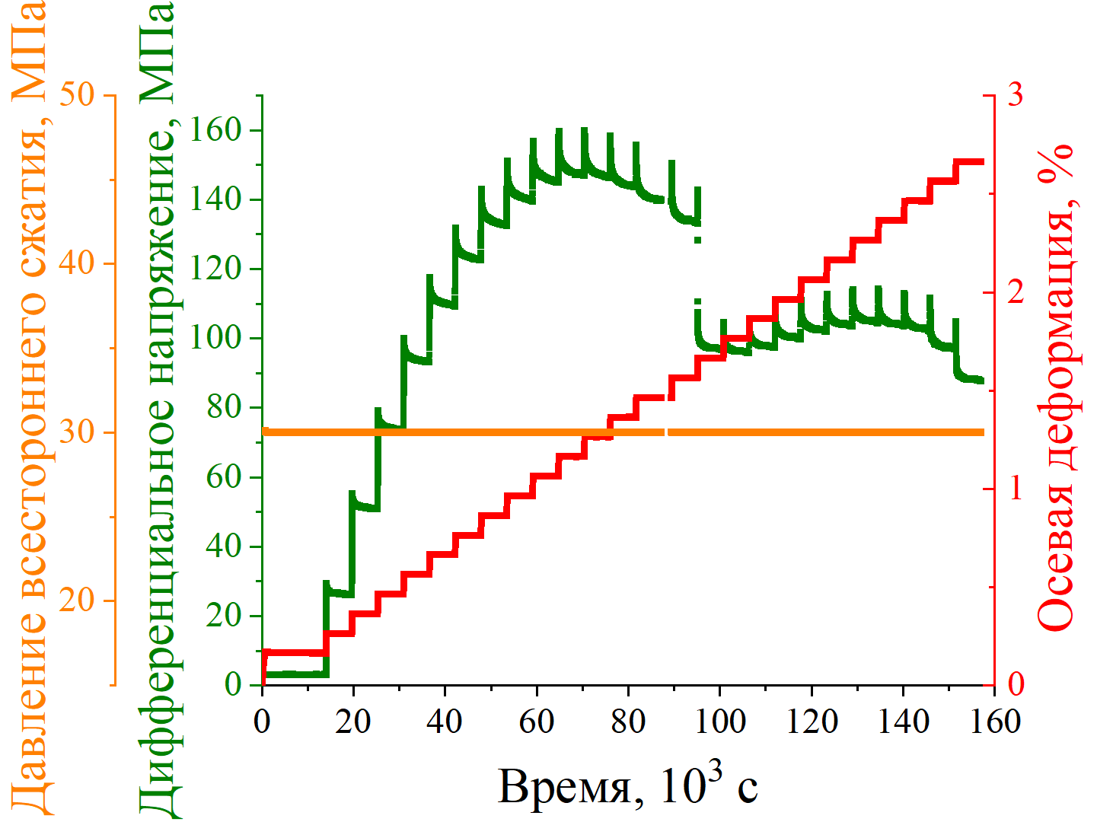
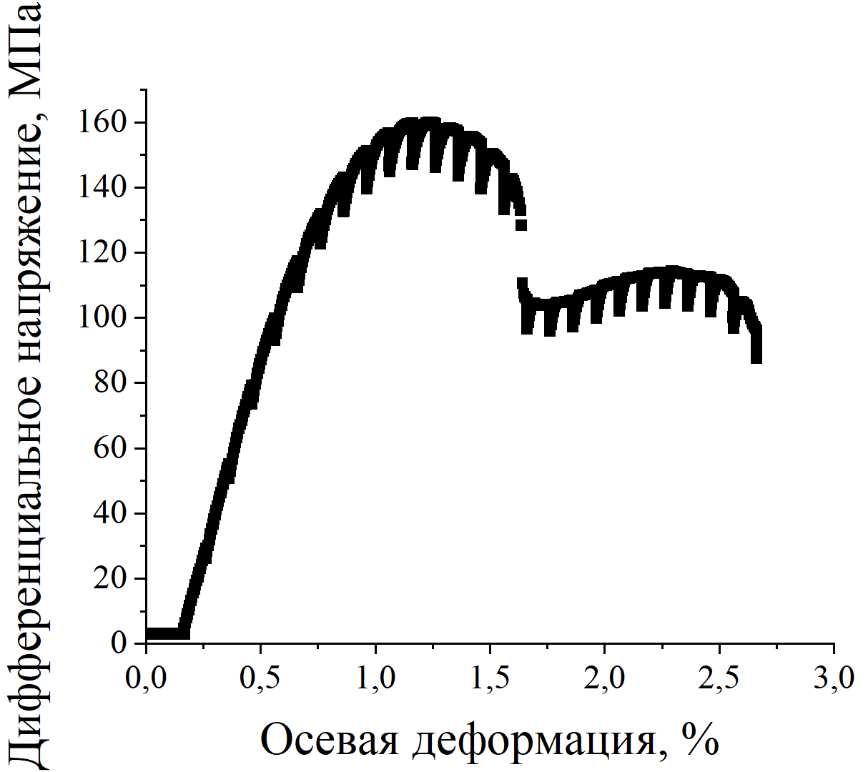
История нагружения
Образец 202
Дифференциальное напряжение
Диаграмма «Напряжение – деформация»
Осевая деформация
Для всех образцов при постоянной средней скорости деформации при постоянном давлении всестороннего сжатия прикладывались осевые напряжения. Дифференциальное напряжение – разница осевого напряжения и давления всестороннего сжатия. Для 202 и 207 образцов эксперимент продолжался после образования макроразрыва.

Slide 8
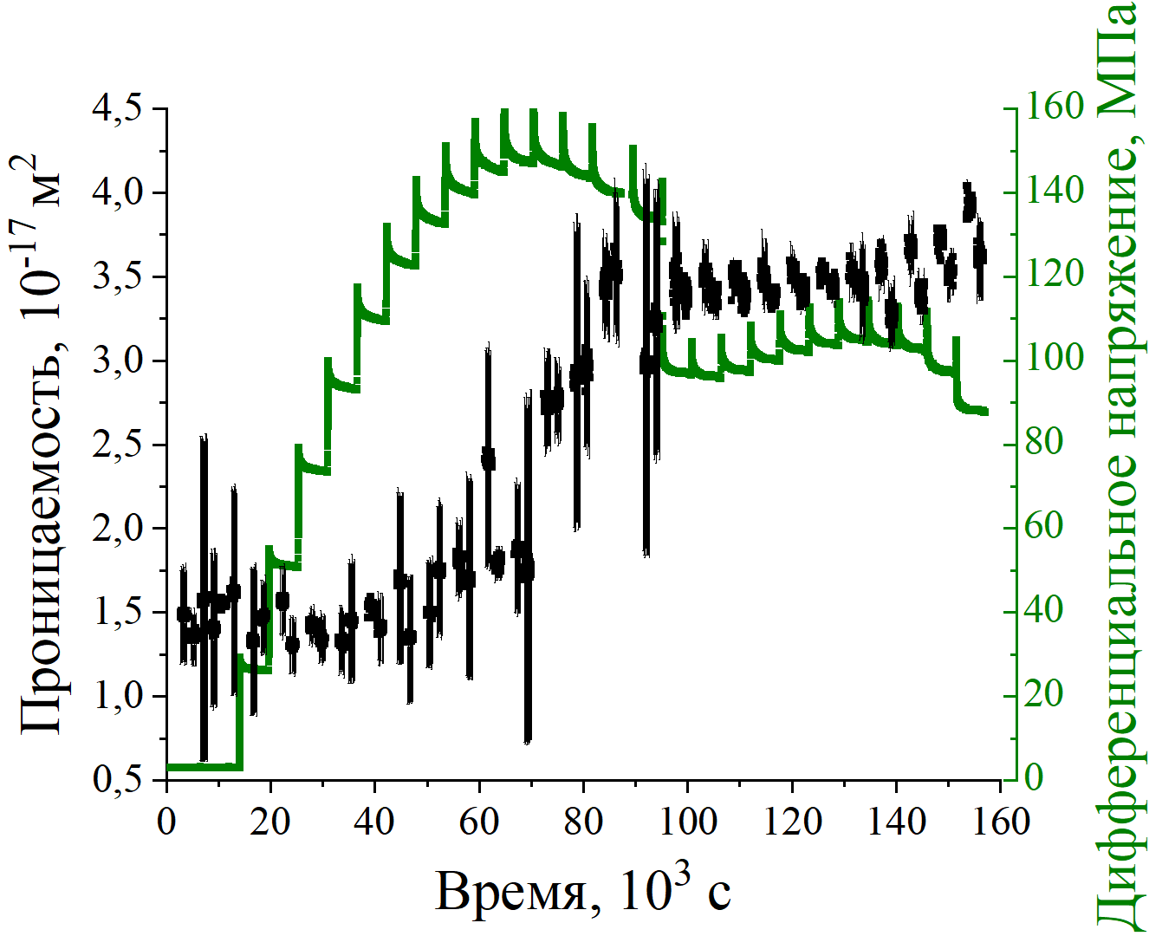
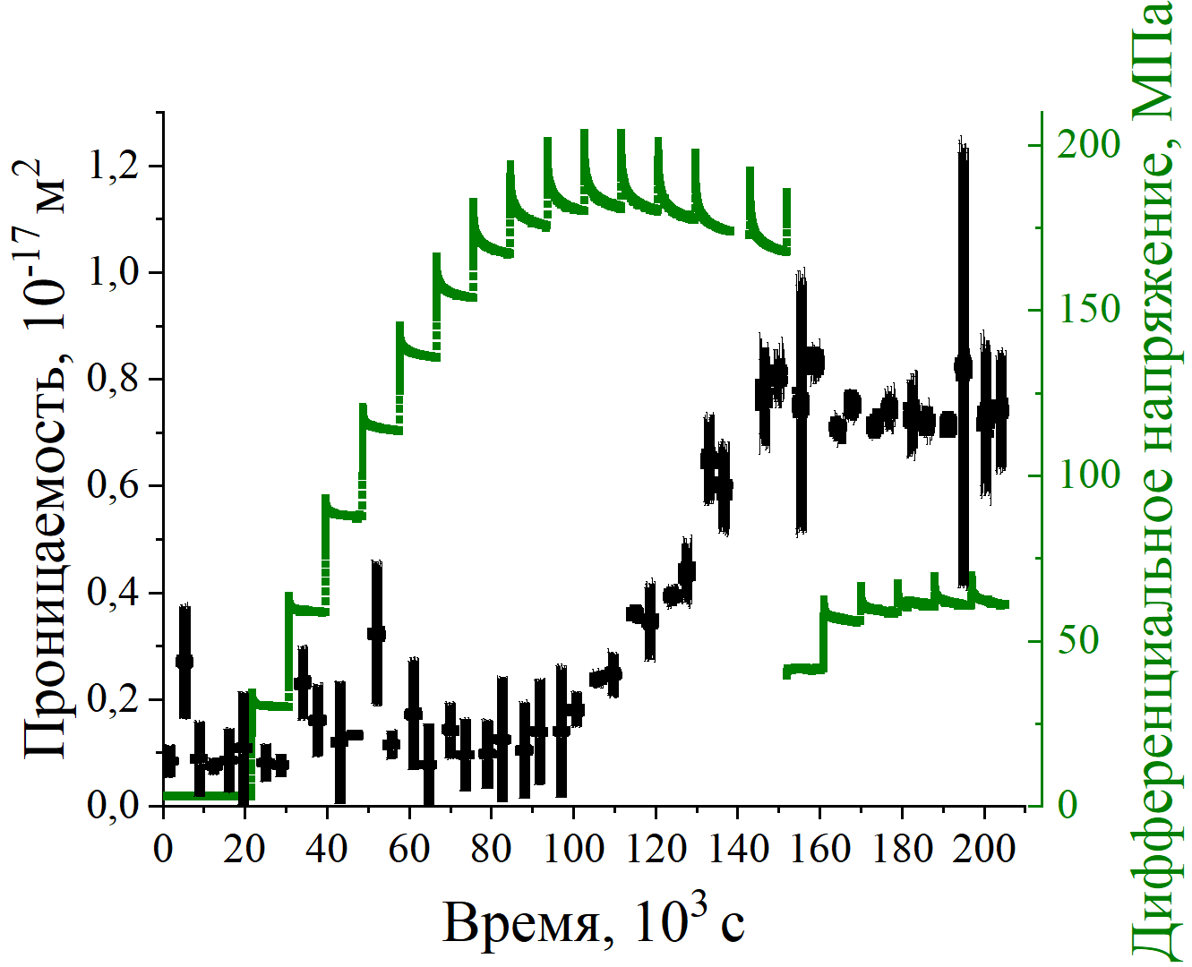
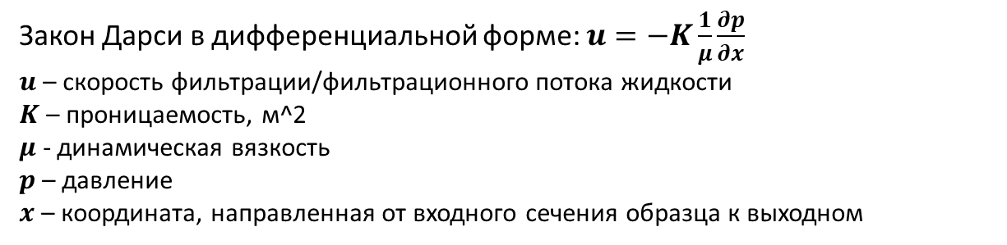
Изменение проницаемости в образцах песчаника
Предыдущие исследования были ограничены экспериментальными методами, требующими остановки нагрузки для измерения проницаемости и имели относительно небольшое количество измерений. Длительность наших опытов - до 6 суток. Частота определения проницаемости каждые 40 -100 минут.
Образец 202
Образец 207
Закон Дарси в дифференциальной форме: $u=−K\frac{1}{μ}\frac{∂p}{∂x}$
𝒖 – скорость фильтрации/фильтрационного потока жидкости
𝑲 – проницаемость, м^2
𝝁 - динамическая вязкость
𝒑 – давление
𝒙 – координата, направленная от входного сечения образца к выходном

Slide 9
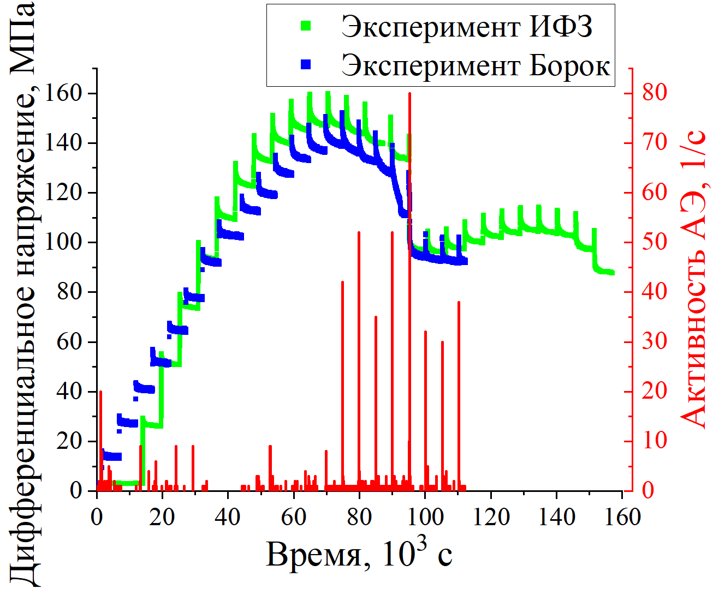
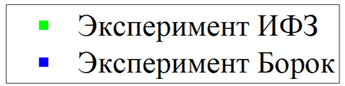
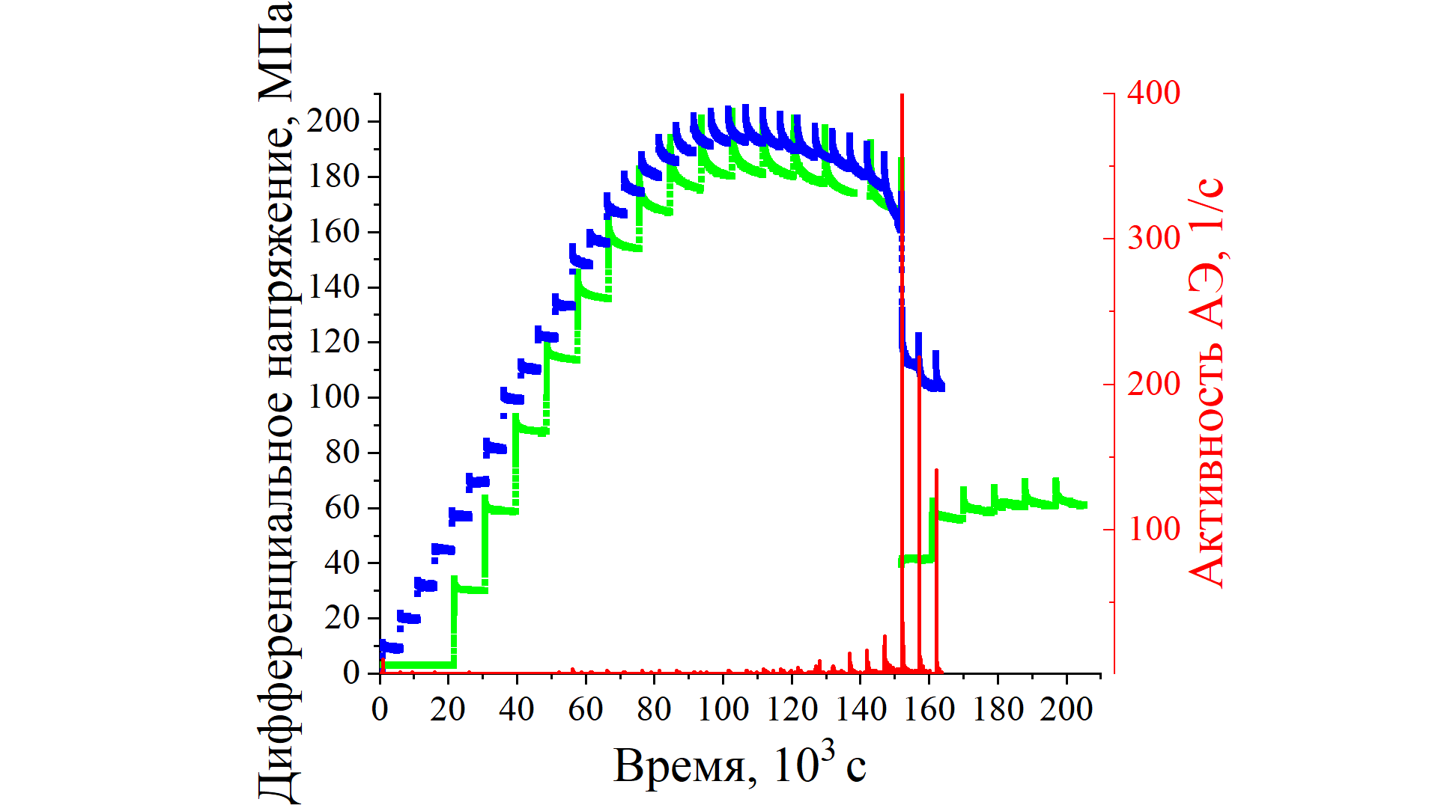
Акустическая эмиссия
202
207
Первичный
керн
«Близнецы»
Была выдвинута идея провести эксперименты в Геофизической обсерватории «Борок» на образцах-близнецах песчаника 202 и 207.
Эксперименты в ИФЗ и в обсерватории Борок имели разную длительность. Для сопоставления временных шкал мы совместили моменты разрушения по разрыву кривых напряжения, тем самым приведя короткую временную шкалу к длинной.
Эксперимент
ИФЗ
Эксперимент
Борок

Slide 10
Интенсивность выделения энергии АЭ
Для характеристики интенсивности выделения сейсмической энергии можно использовать величину энергии в некоторой степени: 𝐸^𝛼.
E – энергия события,
Δt – интервал времени, содержащий выборку из N событий,
α – некоторая степень
[Смирнов, Завьялов, Физика Земли, №7-8, 2012]
Так как [Садовский, Писаренко, 1991], то:
α = 1 → «объём очага»
α = 2/3 → площадь разрыва
α = 1/3 → длина разрыва
α = 0 → объемная плотность энергии
(активность)

Slide 11
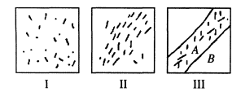
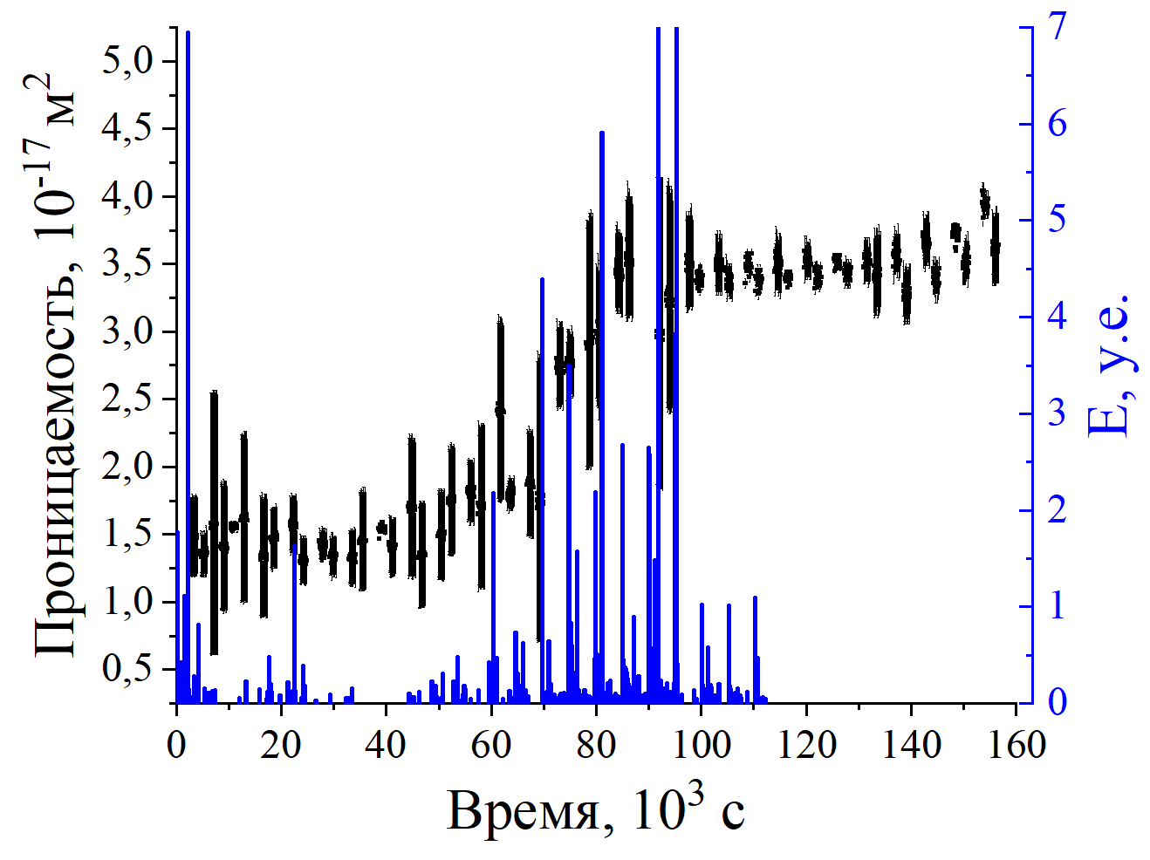
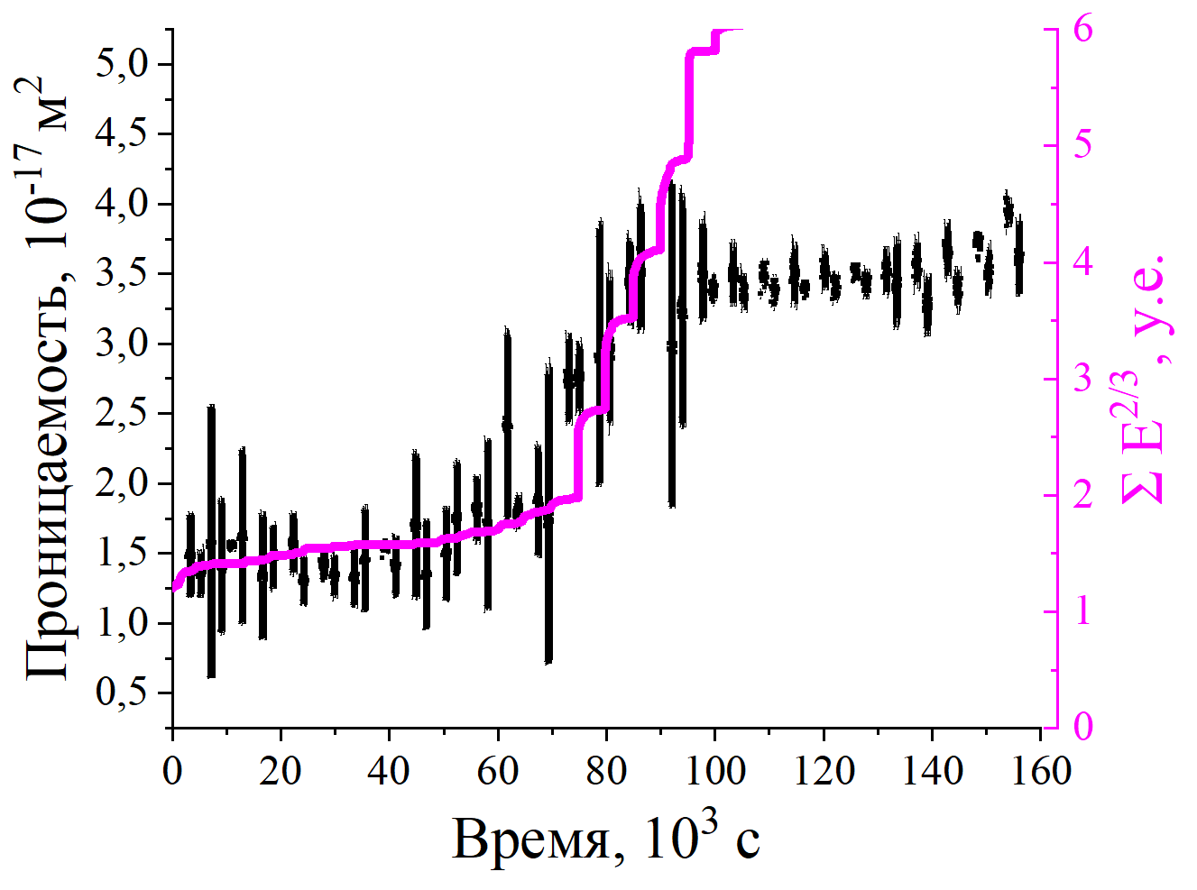
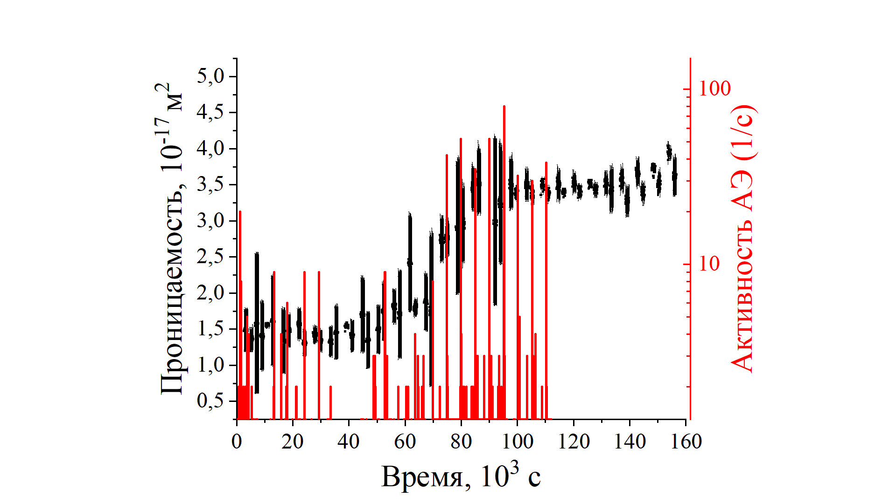
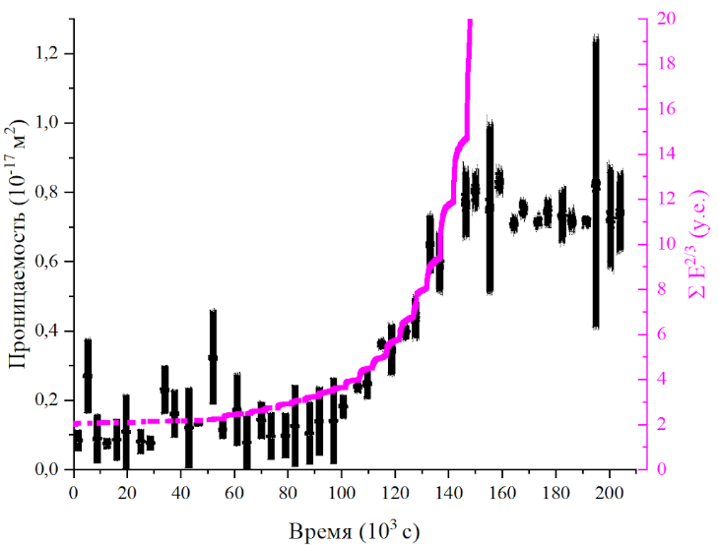
Проницаемость и акустическая эмиссия
Развитие разрушения
Увеличение размера трещин
Рост площади трещин
202
202
- До момента разрушения нарастание активности АЭ совпадает с увеличением проницаемости, что подтверждает ее рост за счёт формирования зоны трещиноватости.
- Рост энергия АЭ говорит о том, что в процессе формирования разрушения образуются трещины всё большего размера.
- График накопления энергии акустических событий коррелирует с временной зависимостью для проницаемости, что подтверждает предположение о возникновении проницаемости в результате развития трещиноватости и роста площади образующихся трещин.
207
Notes:
Это подтверждает реализацию сценария роста размеров трещин и их слияния, приводящего к образованию крупной сложно построенной зоны трещиноватости, которая обеспечивает относительно высокие значения проницаемости при низких значениях акустической активности предположительно за счет роста площади образующихся микротрещин.

Slide 12
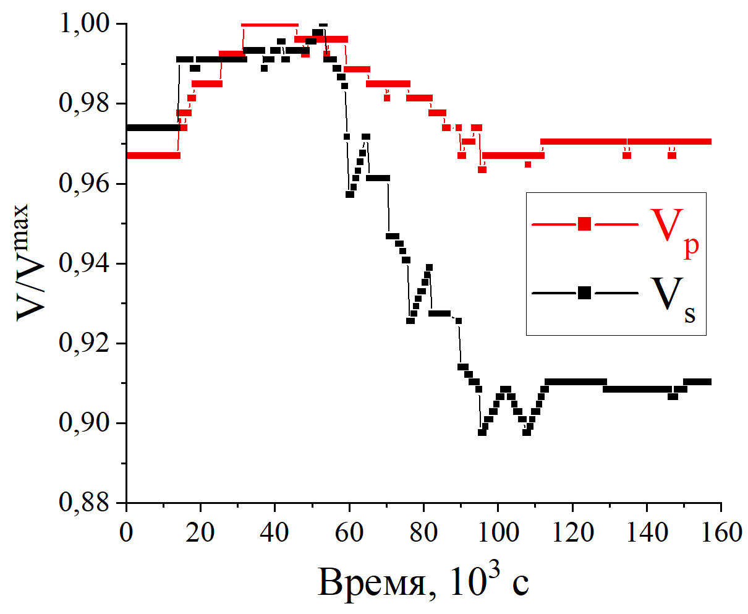
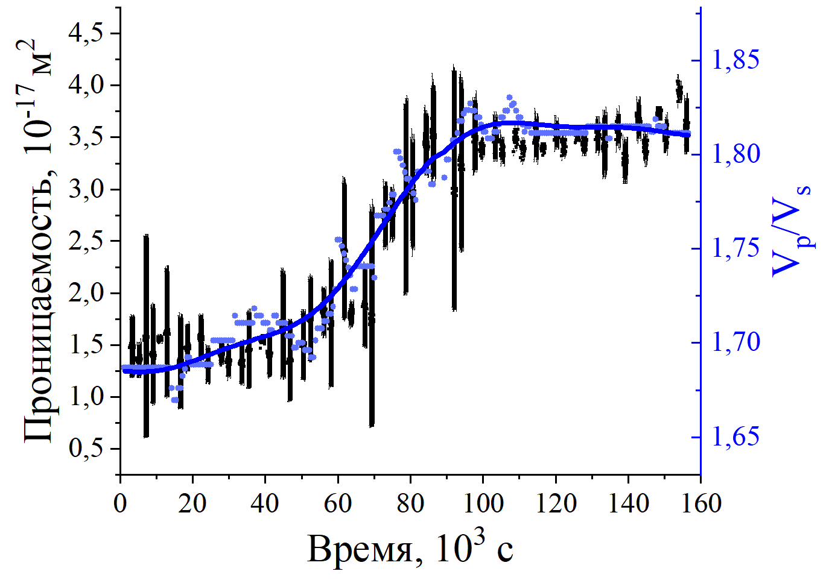
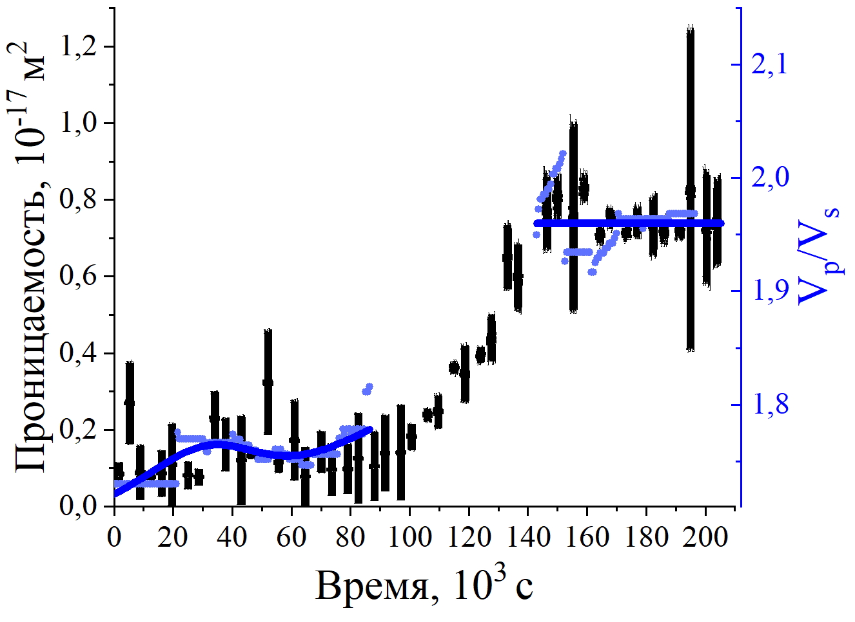
Изменения скоростей упругих волн
Проницаемость
Отношение Vp/Vs
Образец 202
Образец 202
Образец 207

Slide 13
Изменение проницаемости образца базальта 316-2 при формировании зоны разрушения
До формирования зоны разрушения
После возникновения зоны разрушения
Проницаемость увеличилась в 5 раз
Проницаемость возросла на 2 порядка

Slide 14
Проницаемость базальта 316-3 (0. 01 мДа, 5%) vs напряжение
Проницаемость начинает возрастать более чем за 20 часов до макроразрушения, которое сопровождается быстрым падением осевой нагрузки на 80 МПа.
«Клювик» на 240 МПа повторяет начало изменения проницаемости на графике из работы на первом слайде, но в нашем опыте мы не сбрасывали нагрузку, поэтому произошло естественное формирование зоны разрушения с резким ростом проницаемости в отличие от сценария Байерли.

Slide 15
Проницаемость гранита 454-2 (0.01 мДа, 0.16%) vs напряжение
1
3
3
1
2
2
1 – Рс=10 МПа, dP = 1 МПа.
2 - 3930 с начало нагружения, Рс=20 МПа.
Падение проницаемости до достижения Fmax.
- Быстрый рост проницаемости на фоне «естественного» падения нагрузки = формирование зоны разрушения.
3 - 287445 с искусственный сброс осевого напряжения до начального уровня (сравнить с началом нагружения при 20 МПа: проницаемость не восстановилась).
296657 с - подъем Pc до 40 МПа (замыкаем ралом).
299070 с – продолжение нагружения.
Зависимость проницаемости от напряжения повторяет первый этап нагрузки - разлом готов к реактивации.

Slide 16
Заключение
В процессе разрушения при формировании системы макротрещин проницаемость образцов песчаников увеличивается в несколько раз, а проницаемость базальтов и гранитов возрастает на 1-2 порядка.
Связь изменения проницаемости с развитием разрушения качественно близка для образцов разной структуры и литологического состава.
Динамика изменения проницаемости наиболее контрастно проявляется на этапе неустойчивого деформирования, когда формируется зона будущего макроразрыва.
В образцах песчаника проницаемость слабо меняется как на этапе упругого деформирования образца, где активность АЭ невелика, что говорит о возникновении незначительного количества изолированных трещин, так и после образования «главного» макроразрыва, по которому флюид может беспрепятственно дренироваться - обе ситуации порождают слабую изменчивость проницаемости.
Отношение скоростей упругих волн коррелирует с ходом проницаемости, что, по-видимому, связано с тем, что скорость поперечной волны сильно реагирует на развитие трещин, в то время как скорость продольной волны меняется относительно меньше.
Величина проницаемости на стадии развития разрушения примерно пропорциональна суммарной площади образующихся микротрещин.
Давление всестороннего сжатия эффективно управляет проницаемостью даже в условиях уже созданного макроразрыва.
Полученные результаты могут дополнить модель ЛНТ представлением об уменьшении прочности образца за счёт фильтрации флюида при увеличении проницаемости, что может рассматриваться, как возникновение дополнительной «положительной обратной связи» в лавинообразном процессе разрушения.
.
Notes:
Изменение проницаемости качественно отражает (соотвествует) сценарий развития разрушения для образцов разной структуры и литологического состава.
: при развитии разрушения происходит увеличение проницаемости, в результате чего макротрещины могут заполняться флюидом, что дополнительно уменьшает прочность образца

